Slide 1

Entreprises familiales
DOCUMENT PROMOTIONNEL
ODDO BHF GÉNÉRATION
Décembre 2023

Slide 2
AVERTISSEMENT
ODDO BHF AM est la branche de gestion d'actifs du Groupe ODDO BHF. Elle est la marque commune des trois sociétés de gestion juridiquement distinctes ODDO BHF AM SAS (France), ODDO BHF AM GmbH (Allemagne) et ODDO BHF AM Lux (Luxembourg).
Ce document, à caractère promotionnel, est établi par ODDO BHF ASSET MANAGEMENT SAS. Sa remise à tout investisseur relève de la responsabilité exclusive de chaque distributeur ou conseil à l'exception de la Belgique où ce document est exclusivement dédié aux distributeurs et ne peut être diffusé auprès de clients non professionnels.
L’investisseur potentiel doit consulter un conseiller en investissement avant de souscrire dans le fonds. L’investisseur est informé que le fonds présente un risque de perte en capital, mais aussi un certain nombre de risques liés aux instruments/stratégies en portefeuille. En cas de souscription, l’investisseur doit obligatoirement prendre connaissance du Document d’information clé (DIC) ou du prospectus de l'OPC pour une présentation exacte des risques encourus et de l’ensemble des frais. La valeur de l’investissement peut évoluer tant à la hausse qu’à la baisse et peut ne pas lui être intégralement restituée. L’investissement doit s'effectuer en fonction de ses objectifs d'investissement, son horizon d'investissement et sa capacité à faire face au risque lié à la transaction. ODDO BHF ASSET MANAGEMENT SAS ne saurait également être tenue pour responsable de tout dommage direct ou indirect résultant de l’usage de la présente publication ou des informations qu’elle contient. Les informations sont données à titre indicatif et sont susceptibles de modifications à tout moment sans avis préalable.
Les opinions émises dans ce document correspondent à nos anticipations de marché au moment de la publication du document. Elles sont susceptibles d’évoluer en fonction des conditions de marché et ne sauraient en aucun cas engager la responsabilité contractuelle d’ODDO BHF ASSET MANAGEMENT SAS. Les valeurs liquidatives affichées sur le présent document le sont à titre indicatif uniquement. Seule la valeur liquidative inscrite sur l’avis d’opéré et les relevés de titres fait foi. La souscription et le rachat des OPC s’effectuent à valeur liquidative inconnue.
Un résumé des droits des investisseurs est disponible gratuitement sous forme électronique en anglais sur le site web à l'adresse suivante :
https://am.oddo-bhf.com/france/fr/investisseur_non_professionnel/infos_reglementaire
Le fonds peut avoir été autorisé à la distribution dans différents Etats membres de l'UE. L'attention des investisseurs est attirée sur le fait que la société de gestion peut décider de mettre fin aux dispositions qu'elle a prises pour la distribution des parts du fonds conformément à l'article 93 bis de la directive 2009/65/CE et à l'article 32 bis de la directive 2011/61/UE.
La politique de traitement des réclamations est disponible sur notre site Internet am.oddo-bhf.com dans la rubrique informations réglementaires. Les réclamations clients peuvent être adressées en premier lieu à la messagerie suivante : service_client@oddo-bhf.com (ou directement au Service de Médiation pour le consommateur: http://mediationconsommateur.be (UNIQUEMENT POUR LA BELGIQUE)).
Le document d'information clé (français, anglais, espagnol, italien, portugais, allemand, suédois) et le prospectus (français, anglais) sont disponibles gratuitement auprès de ODDO BHF ASSET MANAGEMENT SAS ou sur le site am.oddo-bhf.com ou auprès des distributeurs agréés. Les rapports annuels et intermédiaires sont disponibles gratuitement auprès de ODDO BHF ASSET MANAGEMENT SAS ou sur son site internet am.oddo-bhf.com.
Le fonds est autorisé à la vente en Suisse. Le document d'information clé, le prospectus, les rapports annuels et intermédiaires pour la Suisse peuvent être obtenus gratuitement auprès du représentant et agent payeur suisse, RBC INVESTOR SERVICES BANK, succursale de Zürich, Bleicherweg 7, 8027 Zürich.
Risques
Le fonds est exposé à un certain nombre de risques : risque de perte en capital, risque actions, risque lié à la détention de petites et moyennes capitalisations, risque lié à la concentration du portefeuille sur le secteur immobilier, risque lié à la gestion discrétionnaire, risque de taux, risque de crédit, risque de contrepartie, risque de change, risque de durabilité et à titre accessoire risque lié aux obligations convertibles et risque lié aux obligations à haut rendement.
Pays dans lesquels le fonds est autorisé à la distribution aux clients professionnels :
France, Italie, Suisse, Allemagne, Hollande, Portugal, Espagne, Belgique, Suède, Luxembourg, Finlande, Norvège
Source: ODDO BHF AM
ODDO BHF Génération

Slide 3
ODDO BHF génération
Produit
 | MorningstarTM | Classification SFDR³ | Echelle de risque⁴
ODDO BHF GÉNÉRATION CR-EUR | ¹ 🌐🌐🌐🌐²
6 | 8 | 9
5/7
Données au 31/12/2023 | Source : ODDO BHF AM GmbH, Morningstar Direct
1 Catégorie Morningstar: Eurozone Large-Cap Equity au 31/12/2023.
2 Note de durabilité au 31/12/2023. Sustainalytics fournit une analyse au niveau de l'entreprise qui est utilisée dans le calcul du Morningstar Sustainability Score | 3 Le règlement de l'UE sur la divulgation de la finance durable (SFDR) est un ensemble de règles de l'UE qui visent à rendre le profil de durabilité des fonds transparent, plus comparable et mieux compris par les investisseurs finaux. Article 6 : L'équipe de gestion ne prend pas en compte les risques de durabilité ou les effets négatifs des décisions d'investissement sur les facteurs de durabilité dans le processus de prise de décision d'investissement. Article 8 : L'équipe de gestion traite les risques de durabilité en intégrant des critères ESG (Environnement et/ou Social et/ou Gouvernance) dans son processus de décision d'investissement. Article 9 : L'équipe de gestion suit un objectif d'investissement durable strict qui contribue de manière significative aux défis de la transition écologique, et traite les risques de durabilité par le biais de notations fournies par le fournisseur externe de données ESG de la société de gestion. | 4 Indicateur synthétique de risque : Allant de 1 à 7, où un correspond au niveau de risque le plus faible et sept au plus élevé. Cet indicateur n'est pas constant et changera en fonction du profil de risque/ rendement du fonds. La catégorie la plus faible ne signifie pas sans risque. Les données historiques, telles que celles utilisées pour calculer l’indicateur de risque et de rendement, pourraient ne pas constituer une indication fiable du profil de risque futur du Fonds. L'atteinte des objectifs de gestion en terme de risque et de rendement ne peut être garantie. L’indicateur de risque part de l’hypothèse que vous conservez le produit sur la durée de placement recommandée, soit 5 ans Le risque réel peut être très différent si vous optez pour une sortie avant échéance, et vous pourriez obtenir moins en retour
ODDO BHF Génération

Slide 4
éQUIPE DE GESTION & stratégie
01

Slide 5
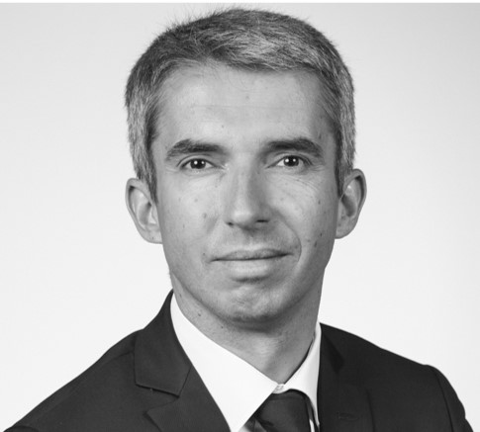
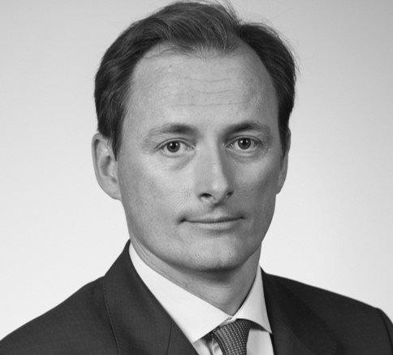
éQUIPE DE GESTION & stratégie
Une équipe de gestion ayant en moyenne 18 ans d'expérience
Emmanuel Chapuis, CFA
24 ans d’expérience dans l’investissement
François-Régis Breuil
28 ans d’expérience dans l’investissement
Co-Responsable des Actions
Fondamentales, ODDO BHF AM
2005-2015: Responsable de la gestion Large Cap et thématiques, ODDO BHF AM SAS
1999-2005: Equity analyst-manager, CM-CIC AM
1998-1999: Analyste financier, Goldman Sachs/Archon Group
Diplômé de l’ESC Dijon, titulaire d’un MBA de la Texas Christian
University, membre de la SFAF (Société Française des Analystes
Financiers)
Analyste-Gérant spécialisé dans la gestion actions grandes capitalisations et thématiques, ODDO BHF AM SAS
1995-2012: Chargé du pôle Cosmétiques-Luxe et Boissons, ODDO Securities
1994-1995: Analyste financier, Meeschaert-Rousselle (Axa)
Diplômé de l'EDHEC et de Sciences Politiques Grenoble, membre de la SFAF (Société Française des Analystes Financiers)
Equipe actuelle , susceptible de changer
Source : ODDO BHF AM SAS
ODDO BHF Génération
5

Slide 6



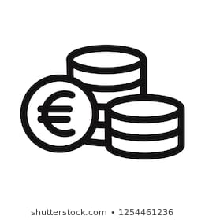






éQUIPE DE GESTION & stratégie
ODDO BHF Génération
ETRE Associé AU Développement DES ENTREPRISES FAMILIALES
379 m€
d’encours sous gestion
Fonds d’actions européennes avec un actionnariat principalement familial.
Les sociétés familiales forment un univers homogène et performant, notamment en raison d’un fort engagement patrimonial des dirigeants.
Créé en
1996
Des caractéristiques-cibles démontrant l’alignement d’intérêt entre tous les actionnaires
Art. 8
Classification SFDR*
Stratégie à long-terme
Sélectivité des investissements
Performance à travers les cycles
Contrôle par une famille
Part significative du patrimoine
Actionnariat stable et pérenne
Fonds éligible au PEA
Le Groupe
Oddo & Cie est une société familiale dotée d’une capacité naturelle à identifier les entreprises performantes qui lui ressemblent
Oddo AM dispose d’une expertise de gestion unique sur les valeurs familiales depuis 1996
Une longue expertise sur la thématique
et une connaissance intime des entreprises et des actionnaires familiaux,
cohérentes avec la vision à long-terme des sociétés
Participer à la création de valeur visée sur le long-terme par les entreprises familiales
Prise en compte des critères ESG dans la construction de portefeuille
Ce fonds présente notamment un risque de perte en capital.
Source: ODDO BHF AM SAS | Données au 31/12/2023 l *Le règlement européen sur la publication d’informations en matière de durabilité dans le secteur des services financiers (SFDR) est un ensemble de règles européennes visant à rendre le profil du durabilité des fonds transparent, plus comparable et avantage compréhensible par les investisseurs finaux. Article 6 : L'équipe de gestion ne prend pas en compte les risques de durabilité ou les effets négatifs des décisions d'investissement sur les facteurs de durabilité dans le processus de décision d'investissement. Article 8 : L'équipe de gestion traite les risques de durabilité en intégrant des critères ESG (Environnement et/ou Social et/ou Gouvernance) dans son processus de décision d'investissement. Article 9 : L'équipe de gestion suit un objectif d'investissement durable strict qui contribue de manière significative aux défis de la transition écologique, et traite les risques de durabilité par le biais de notations fournies par le fournisseur externe de données ESG de la société de gestion.
ODDO BHF Génération

Slide 7

éQUIPE DE GESTION & stratégie
Objectif d’Investissement
L’objectif de gestion du Fonds consiste à surperformer l’indice MSCI EMU Net Return Index sur une durée de placement supérieure à 5 ans, tout en prenant en compte des critères ESG.
75% minimum en actions d’émetteurs dont le siège social est situé dans un pays de l’Union européenne, en Islande ou en Norvège.
25% maximum en actions de sociétés cotées dont le siège social est situé dans d’autres pays membres de l’OCDE (10% max de l’actif net du Fonds dans des actions de pays émergents).
Ce fonds présente un risque de perte en capital.
Source : ODDO BHF AM SAS
ODDO BHF Génération

Slide 8
POURQUOI INVESTIR DANS LES ENTREPRISES FAMILIALES ?
02
Les opinions exprimées dans le document correspondent à nos attentes du marché au moment de la publication. Elles sont susceptibles d'évoluer en fonction des conditions du marché et ODDO BHF ASSET MANAGEMENT SAS ne peut en aucun cas en être tenue contractuellement responsable.

Slide 9
POURQUOI INVESTIR DANS LES ENTREPRISES FAMILIALES ?
Critères de définition d’une valeur familiale
Contrôle par une famille ou des personnes physiques
Actionnariat
La société doit être directement ou indirectement contrôlée par des personnes physiques ayant le pouvoir (de fait ou de droit) de nommer ou révoquer les dirigeants
Pas de % de détention minimum, il s’agit de détenir un pouvoir légal ou implicite sur la gestion
Actionnaires non familiaux et non-salariés
Membres de
la famille
Actionnaires familiaux
Actionnaires salariés non familiaux
Part significative du patrimoine
Actionnaires familiaux salariés
L’investissement dans la société doit représenter une partie importante des actifs possédés par la famille en question
Favorise l’alignement des intérêts entre la famille et les autres actionnaires
Salariés non familiaux
Structure d’actionnariat pérenne
Salariés familiaux
La famille ou les individus qui contrôlent la société envisagent leur actionnariat sur le (très) long terme
Transmission à la génération suivante
Famille
Entreprise
Oddo BHF est le précurseur sur la thématique des valeurs familiales cotées avec la création d’un OPCVM et d’un indice en 1996
9
Source : ODDO BHF AM SAS
ODDO BHF Génération

Slide 10
POURQUOI INVESTIR DANS LES ENTREPRISES FAMILIALES ?
Les valeurs familiales en Europe
Le capitalisme familial au cœur de l’axe rhénan
RÉPARTITION DES VALEURS FAMILIALES EN EUROPE
LONGÉVITE DES ENTREPRISES FAMILIALES
EN NOMBRE
PAR CAPITALISATION
63
13
50
20
138
26
155
65
73
36
Source : ODDO BHF AM SAS | Données au 31/12/2023
ODDO BHF Génération

Slide 11
POURQUOI INVESTIR DANS LES ENTREPRISES FAMILIALES ?
Les valeurs familiales en Europe
Répartition sectorielle & par capitalisation boursière
Europe (Capitalisation boursière : 6TN)
Europe (nombre de titres : 717)
Capitalisation
Caractéristiques clés
Un univers de sociétés de toutes tailles de capitalisations boursières barycentré sur les moyennes et grandes valeurs
Forte exposition au secteur de la consommation
Des sociétés familiales principalement établies dans la zone euro (70% de l’univers)
Sous-représentation des secteurs à forte intensité capitalistique (Télécoms, Pétrole, Utilities … )
Prédominance de secteurs offrant de la croissance visible (Luxe, Cosmétique, Boissons, Industries spécifiques à cycles longs et fortes barrières à l’entrée … )
Taille | Nombre | % Nombre | Market Cap
< 1b | 333 | 47% | 2%
1b - 5b | 217 | 30% | 9%
5b - 10b | 66 | 9% | 8%
10b - 30b | 65 | 9% | 19%
> 30b | 32 | 4% | 62%
Source : ODDO BHF AM SAS | Données au 31/12/2023
ODDO BHF Génération

Slide 12
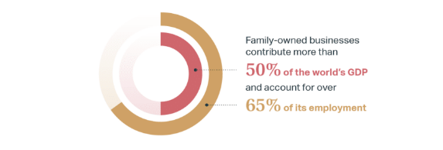
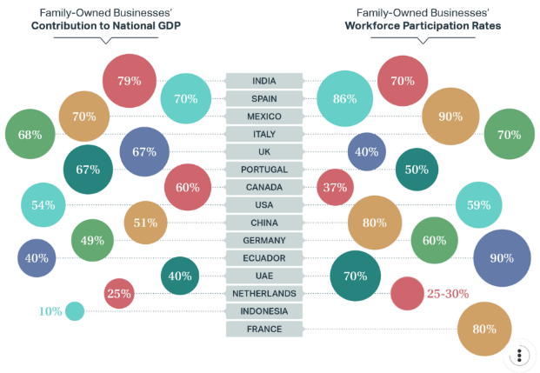
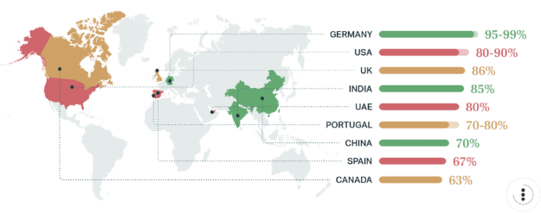
POURQUOI INVESTIR DANS LES ENTREPRISES FAMILIALES ?
Le Capitalisme Familial : Dimension Universelle & Ancrage Local
La pierre angulaire de nombreuses économies
Les entreprises familiales sont structurantes pour de nombreux pays et participent au dynamisme économique …
CONTRIBUTION DES ENTREPRISES FAMILIALES AU PIB GLOBAL ET À L'EMPLOI DANS LE MONDE
ÉVALUATION GLOBALE DES ENTREPRISES FAMILIALES
CONTRIBUTION AU PIB NATIONAL ET PARTICIPATION À LA MAIN-D'ŒUVRE
PART DES ENTREPRISES FAMILIALES DANS LE SECTEUR PRIVE
À TRAVERS LE MONDE (en %)
Source: Tharawat Magazine, « Economic Impact of Family Businesses – A Compilation of Facts » - Octobre 2023
ODDO BHF Génération

Slide 13







POURQUOI INVESTIR DANS LES ENTREPRISES FAMILIALES ?
La philosophie d’investissement des valeurs familiales
Vecteur de performance dans la durée – les vertus du capital patient
Gestion durable & responsable
Le capital patient
Gouvernance
Patrimoine socio-émotionnel
Entrepreneuriat
Vision stratégique à long terme
Assurer continuité et résilience
Préserver et transmettre le capital
Faire grandir et prospérer l’entreprise
Investir pour la prochaine génération
Privilégier la durabilité de l’entreprise aux résultats à court terme
Création de valeur dans la durée
Performance économique solide à travers les cycles
Esprit d’entreprise comme ADN
Culture d’innovation transcendant les générations
Motivation du fondateur
Responsabilité sociale
Influence de la famille
Culture d’entreprise
Identité & réputation familiale
Un management engagé et contrôlé
Une gestion plus étroitement alignée sur ’intérêt des actionnaires
L’indépendance comme leitmotiv
Approche ciblée de l’investissement
Productivité de la R&D
Faible endettement
Croissance disciplinée
CARACTÉRISTIQUES SPÉCIFIQUES
Famille
Confiance
Stabilité
Sécurité
Culture
Entreprise familiale
Entreprise
Actionnariat
Production
Innovation
Profit
Concurrence
Retour sur Investissement
Gestion des Risques
Rentabilité
Source : ODDO BHF AM SAS
ODDO BHF Génération

Slide 14

POURQUOI INVESTIR DANS LES ENTREPRISES FAMILIALES ?
La philosophie d’investissement des valeurs familiales
Vecteur de performance dans la durée – un management stable et pérennE
Sur les 12 membres du Conseil de surveillance, 8 d’entre eux sont rattachés à la famille Hermès
Sur les 17 membres du Comité Exécutif, 11 d’entre eux sont rattachés à la famille Hermès
28
Membres
33% Directeurs indépendants
55
Age moyen
10
Durée moyenne du mandat
Thierry Hermès
(1801-1878)
Charles-Henri Hermès
(1831-1916)
Emile Maurice Hermès
(1871-1951)
Aline Hermès
(1907-2006)
Yvonne Hermès
(1901-1996)
Francis Puech
Simone Hermès
(1905-1920)
Axel Dumas
(1970 ~ )
Bertrand Puech
(1936 ~)
Martine Favre
Nicolas Puech
(1943 ~ )
Henri-Louis Bauer
(1966 ~ )
Marie France Puech ( 1939 ~ )
Gerard Bauer
Jacqueline Hermès
(1903-1978)
Robert Dumas
Guillaume de Seynes (1957 ~ )
Pierre-Alexis Dumas (1966 ~ )
Catherine Dumas
(1934 ~ )
Pierre de Seynes
Jean-Louis Dumas
(1938-2010)
Rena Gregoriades
Olivier Dumas
(1927 ~ )
Michèle Martin
Les PDG d'entreprises familiales ont tendance à avoir des mandats plus longs
PDG ou ancien PDG
Comité exécutif
Source : ODDO BHF AM SAS
ODDO BHF Génération

Slide 15
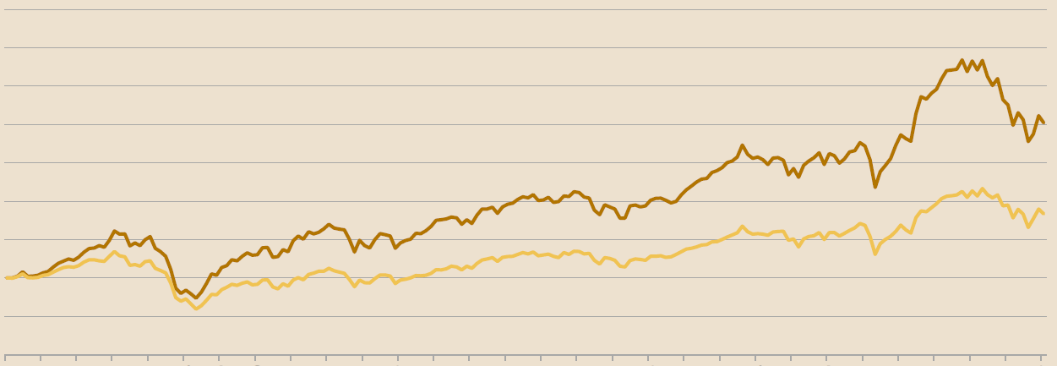
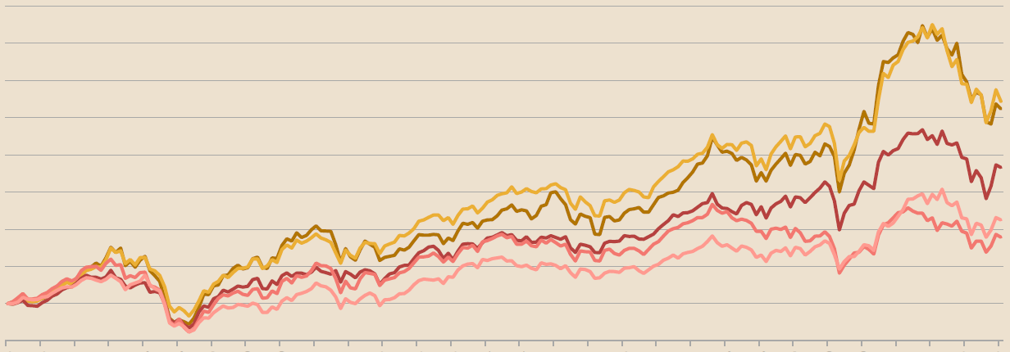

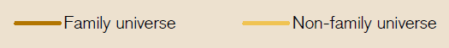
POURQUOI INVESTIR DANS LES ENTREPRISES FAMILIALES ?
La philosophie d’investissement des valeurs familiales
Vecteur de performance d’une génération à l’autre
LES ENTREPRISES FAMILIALES SURPERFORMENT DEPUIS 2006
PERFORMANCES DES ENTREPRISES FAMILIALES PAR GÉNÉRATION DEPUIS 2006
450
400
350
300
250
200
150
100
50
500
450
400
350
300
250
200
150
100
Family Universe
Non Family Universe
Statistiques de performance relative depuis 2006 – Family 1000 contre les entreprises non-familiales *
 | CAGR since 2006 (until december 2022) |  |  |  |  | 2022
 | Overall | Small | Mid | Large |  | Overall | Small | Mid | Large
Global | 3.0% | 5.4% | 4.0% | 2.3% |  | -7.0% | 2.1% | 6.7% | -8.5%
Developed Europe | 3.6% | 3.3% | 2.2% | 3.0% |  | -6.4% | -1.7% | -5.2% | -6.8%
USA | 3.4% | 1.3% | 5.4% | 2.5% |  | -5.1% | -1.0% | -11.0% | -4.7%
APAC ex Japan | 3.3% | 3.9% | 3.1% | 1.6% |  | -3.8% | -3.6% | 7.2% | -4.9%
Japan | 7.1% | 8.8% | 1.5% | 10.5% |  | -0.5% | -8.8% | 34.7% | -0.7%
Latam | 3.1% | 1.7% | 4.0% | 4.4% |  | -2.6% | -2.6% | -11.3% | -8.7%
Source : ODDO BHF AM SAS | Recherche du Credit Suisse “The family 1000 : Family values and value of creation” . Panel of 1,000 Panel de 1 000 entreprises cotées en bourse dans le monde entier, dans lesquelles les fondateurs ou leurs proches détiennent une participation de plus de 20% | Données du 31/12/2022. * Source: Credit Research & Refinitiv as of 31/12/2022
ODDO BHF Génération

Slide 16
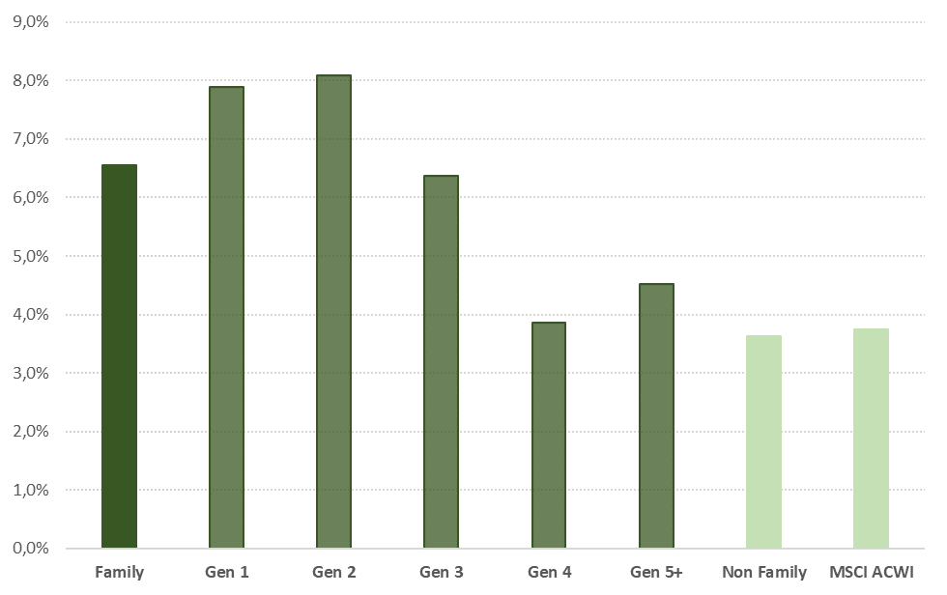

POURQUOI INVESTIR DANS LES ENTREPRISES FAMILIALES ?
La philosophie d’investissement des valeurs familiales
Vecteur de performance d’une génération à l’autre
PERFORMANCE ANNUALISEE PAR GENERATION
La surperformance boursière des valeurs familiales sur la période est structurelle quelles que soient les générations
L’effet « taille » est un facteur à prendre en compte pour expliquer le différentiel de performance entre génération
L’adage « Le père fonde, le fils développe et le petit-fils dilapide » n’est pas une vérité
La préparation des « héritiers » au rôle d’administrateur et/ou de manager est essentielle
Oddo BHF Generation
+ 7.7% / year GOF
Source : ODDO BHF AM SAS | Recherche du Credit Suisse “The family 1000 : Family values and value of creation” . Panel of 1,000 Panel de 1 000 entreprises cotées en bourse dans le monde entier, dans lesquelles les fondateurs ou leurs proches détiennent une participation de plus de 20% | Données du 31/12/2022
ODDO BHF Génération

Slide 17





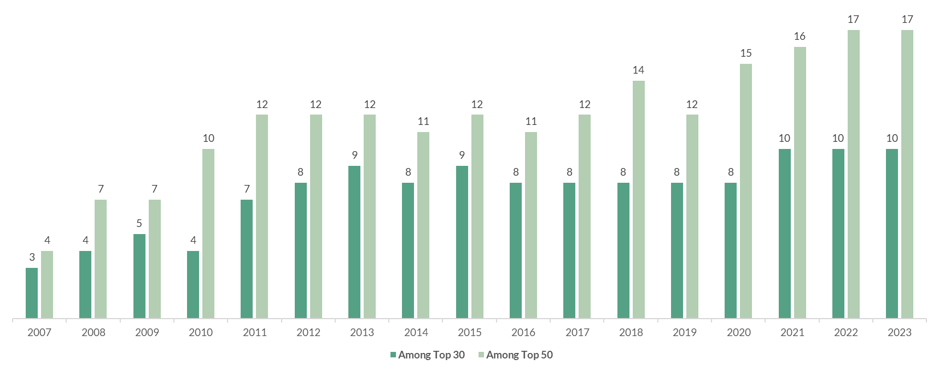
















POURQUOI INVESTIR DANS LES ENTREPRISES FAMILIALES ?
La philosophie d’investissement des valeurs familiales
Vecteur de performance d’une génération à l’autre
NOMBRE DE SOCIETES FAMILIALES DANS LE TOP 30/50 DES CAPITALISATIONS BOURSIERES EUROPEENNES
Source : ODDO BHF AM SAS
ODDO BHF Génération

Slide 18
Philosophie & PROCESSUS D’investissement
03
Les opinions exprimées dans le document correspondent à nos attentes du marché au moment de la publication. Elles sont susceptibles d'évoluer en fonction des conditions du marché et ODDO BHF ASSET MANAGEMENT SAS ne peut en aucun cas en être tenue contractuellement responsable.

Slide 19

Philosophie & PROCESSUS D’investissement
Sélectionner les sociétés familiales européennes
de toutes tailles de capitalisation les plus performantes selon notre analyse
Actionnariat stable et pérenne
Des entreprises aux actionnariats stables et pérennes, comprenant celles contrôlées par des personnes privées et des familles dans une perspective industrielle de long terme
L’entreprise représente une partie significative du patrimoine de l’actionnaire de référence
1
Qualité des fondamentaux financiers
Force et flexibilité du business model
Des entreprises aux positionnements compétitifs dans des marchés en croissance selon nous
Des business modèles évolutifs offrant de bonnes diversifications géographiques afin de juguler le risque économique
2
Analyse des cash flow
Des entreprises génératrices de cash et dont la croissance organique peut être autofinancée
Performance tout au long du cycle : rentabilité des capitaux engagés élevée
Valorisation
Utilisation de modèles Discounted Cash Flow (DCF) systématiques afin d’évaluer le potentiel de hausse vs les risques de baisse
Critères ESG utilisés pour l’analyse fondamentale et la construction du portefeuille
avec un focus sur le capital humain et la gouvernance d’entreprise
3
Ce fonds présente un risque de perte en capital
Source : ODDO BHF AM SAS
ODDO BHF Génération

Slide 20

Philosophie & PROCESSUS D’investissement
Notre processus d'investissement en quatre étapes
Une stratégie d'investissement BOTTOM-UP rigoureuse
UNIVERS D’INVESTISSEMENT DES SOCIETES FAMILIALES EUROPEENNES TOUTES TAILLES DE CAPITALISATION ~700 ACTIONS
GÉNÉRATION D’IDÉES
ANALYSE FONDAMENTALE
VALORISATION
CONSTRUCTION DU PORTEFEUILLE
Structure de l’actionnariat
Exclusions sectorielles
Filtres quantitatifs (liquidité, internationalisation)
Équipe d'investissement dédiée
Bonnes relations avec la communauté des investisseurs
Avantages compétitifs
Performance financière
Qualité du management
Cohérence de la stratégie
Approche combinant "Best in Universe" et "Best Effort
Modélisation interne par actualisation des flux avec 3 scénarii
Analyse DCF ajustée du risque
Méthode des comparables boursiers (PER, EV/EBITDA, …)
Un portefeuille concentré basé sur des convictions, avec une optimisation du profil rendement/risque.
Pas de paris macroéconomiques (équilibre cyclique/ non cyclique) ni de biais de style
Période de détention ~3 ans
Des sociétés familiales au rayonnement international
Réunions avec le management visites de sites, discussions d’experts
Discipline d'évaluation spécifique à chaque entreprise et secteur
Portefeuille concentré final
~ 400 valeurs familiales sélectionnées
~ 200 valeurs familiales sélectionnées
~ 100 valeurs familiales sélectionnées
~ 40 à 50 valeurs familiales sélectionnées
1
2
3
4
Source : ODDO BHF AM SAS
ODDO BHF Génération

Slide 21




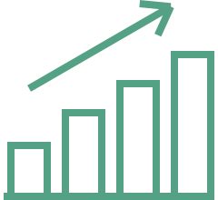








Philosophie & PROCESSUS D’investissement
L'analyse fondamentale au cœur du processus d'investissement
cadre d'évaluation de la qualité des Sociétés Familiales
Visibilité
Rentabilité des capitaux (ROCE)
Avantages compétitifs
Barrières à l’entrée
ROCE élevée,
Ou forte amélioration du ROCE à venir
Niches de croissance
Thèmes porteurs
Modèle d'entreprise agile
Société de qualité
Capacité d’autofinancement
Innovation
Lean Management
Sociétés capables d’autofinancer leur croissance (FCF > 0) ou en cours d’amélioration du Free Cash Flow (pas de risque financier)
Management
Intensité et répartition du capital
Internationalisation de l’entreprise
Etats financiers
Des entreprises européennes à dimension mondiale : bonne diversification géographique du risque économique
Source : ODDO BHF AM SAS | Données 2023
ODDO BHF Génération

Slide 22
Philosophie & PROCESSUS D’investissement
Illustration de notre modèle d'évaluation interne
Définition du prix cible à 1 an et approche DCF
POTENTIEL D’APPRÉCIATION AJUSTÉ AU RISQUE ESG
VALORISATION SELON 3 SCÉNARIOS
Outil, propriété de l’équipe, permettant de réaliser un DCF en quelques clics
Valorisation interne, par actualisation des flux, basée sur trois scénarii (best/base/worst)
Taux d’actualisation utilisant le profil de risque économique de la société
Prix cible et évaluation du potentiel de hausse vs risque de baisse en probabilisant les cas « worst », « base » et « best » case en fonction du profil de risque ESG de la société
« Best case » scenario + 40%
100
« Base case » scenario +20%
80
Best
Risque faible
APPROCHE DCF¹
60
Un triple horizon d’investissement pour chaque scénario
Nos prévisions de croissance pour les 3 premières années
Une période intermédiaire de 12 années, avec une croissance stabilisée sur un niveau plus faible
Un taux de croissance à l’infini de 0% à 3% (proche de la tendance LT du PIB)
Un taux d’actualisation compris entre 7% et 11% selon le degré de cyclicité de la société
Des tableaux de sensibilité pour appréhender la valorisation en fonction des hypothèses de marges et croissance long terme
Conservation des historiques de valorisation et des commentaires associés
Base
40
Décision d’investissement
Risque élevé
20
« Worst case » scenario - 20%
Worst
0
Les critères ci-dessus peuvent expirer à tout moment et ne peuvent être respectés en permanence. L'équipe de gestion est responsable du suivi de ces critères et non une équipe indépendante de gestion des risques.
Source : ODDO BHF AM SAS | ¹ DCF : modèle de flux de trésorerie actualisés, méthode d’évaluation utilisée pour estimer la valeur d’un investissement en fonction de ses flux de trésorerie futurs attendus
ODDO BHF Génération

Slide 23
Philosophie & PROCESSUS D’investissement
Notre processus de désinvestissement
le résultat d'une approche collégiale et disciplinée
CHANGEMENT DU CAS D’INVESTISSEMENT
Départ dans l'équipe de direction
L'arbitrage pour une meilleure opportunité
VALORISATION EXCESSIVE
Le prix de l'action atteint le scénario le plus favorable sans possibilité de révision haussière
LE PRIX CIBLE EST ATTEINT
ARBITRAGE DE PORTEFEUILLE
Multiples trop élevés
Position > 7% de la NAV
Affaiblissement des fondamentaux
La société ne répond plus aux critères d’éligibilité
Opportunité de réinvestissement sur une société offrant un meilleur couple rendement/risque
Maintien d’un équilibre cyclique/non cyclique (65/35 +/- 5%)
Source : ODDO BHF AM SAS
ODDO BHF Génération

Slide 24
Notre approche durable - ESG
04

Slide 25




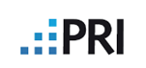
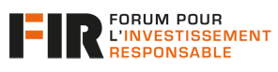




Notre APPROCHE DURABLE - ESG
ODDO BHF Asset Management - Approche durable
9.2Mds d’actifs gérés intégrant des critères environnementaux, sociaux et de gouvernance (ESG)
INTEGRATION DES CRITERES ESG
Une approche "best-in-class" avec une échelle de notation MSCI basée sur l'analyse des facteurs ESG.
DIALOGUE AVEC LES ENTREPRISES
Rencontrer les entreprises sur une base régulière.
APPROCHE CLIMAT
Mesure quantitative de l'intensité carbone
ENGAGEMENTS
POLITIQUE DE VOTE
Signataire des PRI depuis 2010
Voter systématiquement en mettant l'accent sur l'analyse de la gouvernance et la gestion du capital humain.
Une notation qui influence directement la construction des portefeuilles avec un focus sur le capital humain et la gouvernance d’entreprise.
Participer à l'initiative globale Climate Action 100+ auprès des entreprises les plus polluantes
Mesure qualitative de la contribution du portefeuille à la transition énergétique vers une économie faible en carbone.
Respect du Traité d'Ottawa de 1997 et de la Convention d'Oslo de 2008
Membre fondateur du FIR
Membre du FNG
ODDO BHF Génération

Slide 26



NOTRE APPROCHE durable - ESG
Notre approche ESG – Trois pilliers fondamentaux
1
2
3
Exclusions
Intégration ESG
Engagement actionnarial
Politique d’Exclusion de ODDO BHF AM :
Socle commun d’exclusion
Exclusions sectorielles spécifiques
Exigences des labels européens
Exclusions spécifiques à la nature des obligations vertes
Aucune participation dans les entreprises ayant une note ESG* de 1 sur le pilier gouvernement et qualité management
Modèle ESG interne pour les entreprises couvrant plus de 1200 entreprises basées sur la recherche interne et de nombreuses sources de données ESG
Modèle ESG interne pour les souverains couvrant 65 pays et l’Union européenne
Méthodologie propriétaire dirigeant la construction des portefeuilles lors de la sélection d’actions et d’obligations et de la pondération entre les classes d’actifs
Notations ESG interne, basée sur le modèle interne (échelle de notation de 1 à 5)
Dialogue régulier avec les entreprises de nos univers d’investissement sur des sujets ESG
Engagement individuel avec les entreprises sur des sujets ESG spécifiques
Engagement collaboratif sur des trajectoires de changement positif liées à la transition climatique, écologique et juste
Politique de Vote ODDO BHF AM incluant un module de scorecard climatique
Procédure d’escalade si l'engagement n'aboutit pas après 18 à 24 mois (engagement collaboratif, vote d'opposition à l'AGA, exclusion de l'univers d'investissement ou désinvestissement).
Source : ODDO BHF AM SAS | Données au 31/12/2023 | * Conformément à la mise à jour de notre politique d'intégration ESG, l'échelle de notation ESG interne classe désormais l'univers d'investissement de 1 (Risque élevé) à 5 (Opportunité solide) dans un ordre croissant.
ODDO BHF Génération

Slide 27





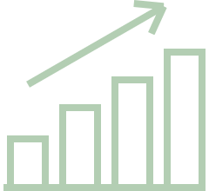


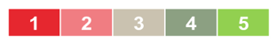
Notre approche durable - ESG
Intégration des critères ESG au processus fondamental d’investissement
4
DIALOGUE ET ENGAGEMENT
1
ANALYSE FINANCIÈRE
(actions et credit)
Données qualitatives fournies par les responsables projets
Recherche interne
Fournisseurs externes de données
ESG INTEGRATION
2
ANALYSE ESG
(modèle interne)
Évaluation du "RISQUE”
3
CONSTRUCTION
DU PORTEFEUILLE
Risque élevé…
… Forte opportunité
IMPACT
L'utilisation de critères ESG peut affecter la performance du Fonds et, par conséquent, la performance du Fonds peut différer positivement ou négativement de la performance de fonds similaires qui n'utilisent pas de tels critères. Les exclusions sectorielles en place pour le Fonds peuvent ne pas correspondre directement aux propres opinions de certains investisseurs.
Source : ODDO BHF AM SAS
ODDO BHF Génération

Slide 28
Notre approche durable - ESG
L’intégration ESG au cœur de notre processus d’investissement
Notre approche ESG
Prise en compte de critères ESG dans la 3ème étape du processus d’investissement et plus particulièrement lors de la phase de valorisation des titres
Objectif : mieux comprendre le risque d’exécution sociétés via une approche combinant “Best in Class” et “Best Effort”
L’analyse ESG n’est pas utilisée à des fins d’exclusion
Nous favorisons le dialogue continu avec les entreprises et votons à toutes les assemblées générales des actionnaires
Une grille de notation ESG
Une expertise développée en interne couplée à l’utilisation de bases de données externes comme Sustainalytics, Boardex & ISS
Note ESG établie pour chaque société, secteur par secteur :
Meilleur
5. Forte opportunité
4. Opportunité
3. Neutre
2. Risque modéré
1. Risque élevé
Pire
Impact sur le prix cible des sociétés
Note ESG | Meilleur scenario possible | Scénario de base | Pire scenario possible
5 | 60% | 40% | -
4 | 50% | 40% | 10%
3 | 40% | 40% | 20%
2 | 30% | 40% | 30%
1 | 20% | 40% | 40%
Prix cible &
Potentiel de hausse
Prix cible et potentiel de hausse sont couplés avec des critères de volatilité et de liquidité afin de déterminer le poids final de chacune des sociétés en portefeuille
Source : ODDO BHF AM SAS | Données au 31/12/2023
ODDO BHF Génération
28

Slide 29
Notre approche durable - ESG
ODDO BHF Génération– Indicateurs ESG consolidés
Des entreprises qui se nourrissent de l’idée de réussir à vivre et à se transformer sur plusieurs générations
Notation moyenne ESG
 | ODDO BHF Génération | Indicateur de référence
 | Décembre 2023 | Décembre 2023
Notation ESG | 3,8 | 3,8
Couverture ESG* | 100% | 98,0%
Intensité carbone pondérée (tCO2e / €m turnover) | 24,2 | 115,1
Taux de couverture | 100% | 100%
Notation moyenne E, S et G
Répartition par notation ESG (%)
E
G
E
S
ODDO BHF Génération
Indicateur de référence
 | ODDO BHF Génération | Indicateur de référence
 | Décembre 2023 | Décembre 2023
Capital humain | 4,1 | 4,1
Taux de couverture | 100% | 98,0%
Gouvernance d'entreprise | 3,1 | 3,6
Taux de couverture | 100% | 98,0%
Les performances passées ne présagent pas des performances futures. Les performances peuvent varier dans le temps. Les indices de comparaison présentés dans ce rapport sont fournis à titre indicatif uniquement. L'objectif d'obtenir une note ESG moyenne supérieure à l'indice de référence est suivi par l'équipe chargée des rapports.
Source: ODDO BHF AM SAS | Données au 31/12/2023. Indicateur de référence : MSCI EMU Net Return EUR Index | * Le poids des titres est rebase sur 100. Notation selon la méthodologie MSCI de CCC (Risque élevé) à AAA (Opportunité forte)
ODDO BHF Génération

Slide 30

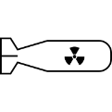






Notre approche durable - ESG
Socle commun d’exclusion – Seuils d’exclusion
Vous trouverez de plus amples informations dans notre politique d'exclusion, disponible sur notre site web.
Secteurs | Seuils d’exclusion | Activités
Pacte Mondial des Nations Unies | 0 | Violations du Pacte Mondial des Nations Unies
Armes non conventionnelles | 0 | Fabrication ou commercialisation d’armes interdites par la Convention sur les armes chimiques, le Traité d’Ottawa, la Convention d’Oslo, la version amendée et complétée de la Convention sur l'interdiction ou la limitation de l'emploi de certaines armes classiques (armes laser aveuglantes, armes incendiaires et les armes à fragments non détectables), et les armes nucléaires produites par une société constituée dans un pays qui n’est pas partie au Traité sur la non-prolifération des armes nucléaires (TNP)
Charbon | >8 millions de tonnes ou 5%¹ | Extraction de charbon – UE & OCDE : 0% (2030), Reste du monde : 0% (2040)
 | >15%² | Production d’électricité Pays de l’UE & OCDE : 20% (2022) – 15% (2024) – 10% (2026) – 5% (2028) – 0% (2030)
 | 0 | Toute entreprise qui développerait de nouveaux projets liés à l’exploitation du charbon thermique, quelle que soit la taille du projet
Pétrole et gaz non conventionnelles⁴ | >5%¹ | Exploration-production et exploitation
Arctique | >10%¹ | Exploration-production et exploitation de pétrole et gaz (conventionnelles et non conventionnelles) dans la zone Arctique
Biodiversité | >5%¹ | Production, transformation, commerce, biens de consommation à base d’huile de palme + violation de principes de durabilité définis par des organismes de certification (ex. RSPO³)
 | Liste d’exclusion | Entreprises dont les activités se répercutent négativement sur la biodiversité et qui ne disposent pas de stratégie claire et crédible pour la protéger → basé sur l’historique des violations et controverses environnementales
Tabac | >5%¹ | Production
1. % du chiffre d’affaires / 2. % du mix de production ou de la capacité installée / 3. Table ronde sur l'huile de palme durable / 4. Inclut le pétrole & gaz de schiste, les sables bitumeux
ODDO BHF Génération

Slide 31
POSITIONNEMENT
05

Slide 32
Positionnement
ODDO BHF Génération
être associé au développement des entreprises familiales, capturer la surperformance des entreprises familiales dans la durée
caracteristiques
PRINCIPALES LIGNES
Univers d’investissement | Valeurs composant l’indice Stoxx Europe Total Market Index (principalement avec une capitalisation supérieure à 500m EUR)
Indice de référence | MSCI EMU Net Return EUR Index
Réglementation SFDR | Article 8
Date de 1ère VL | 17/06/1996
Portefeuille actions pur et concentré | 42 lignes
Actifs sous gestion | 379 m€
Capitalisation Moyenne ptf | 80,5 Mds €
Rating ESG global | Portefeuille : AA
Société | % portefeuille
LVMH | 6,5%
SAP | 5,7%
Dassault Systèmes | 3,9%
Santander | 3,4%
EssilorLuxottica | 3,3%
Beiersdorf | 3,1%
Be Semiconductor Industries | 3,0%
Merck | 3,0%
Seb | 2,9%
Sopra Steria | 2,9%
REPARTITION SECTORIELLE
REPARTITION GEOGRAPHIQUE
Indice
18,5%
13,7%
7,2%
5,6%
16,8%
17,4%
5,3%
3,4%
10,9%
1,1%
Indice
33,1%
25,5%
18,3%
7,7%
0,3%
2,4%
0,0%
0,6%
0,6%
5,9%
5,8%
Ce Fonds présente un risque de perte en capital. Ces exemples ne constituent pas une recommandation d’investissement.
Source : ODDO BHF AM SAS | Données au 29/12/2023
ODDO BHF Génération

Slide 33
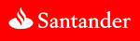






















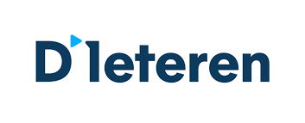
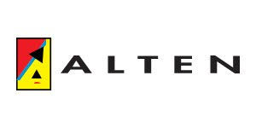








Positionnement
ODDO BHF Génération
Gestion « blend mid-to-large cap »
Value
Growth
30
Mds
10
Mds
1
Md
Ces exemples ne constituent pas des recommandations d'investissement.
Source : ODDO BHF AM SAS | Données au 31/12/2023
ODDO BHF Génération

Slide 34




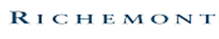





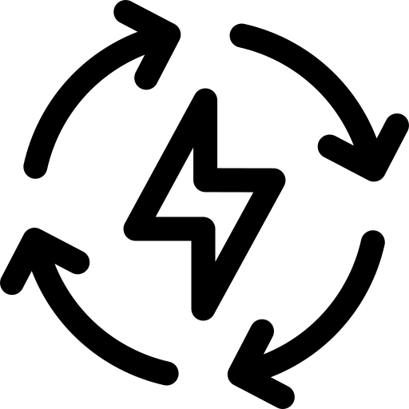




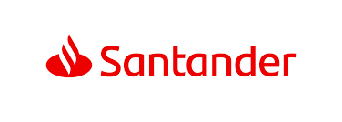
Positionnement
ODDO BHF Génération
Des spécificités soutenues par des thématiques fortes
Synthèse
DIGITAL
24%
Caractéristiques des entreprises familiales :
Actionnariat stable et pérenne
Stratégie à long-terme
Allocation disciplinée du capital
Alignement de la gestion avec les intérêts des actionnaires
Une capacité de résilience à travers les cycles :
Fonds All-Caps avec une pondération Large/ Mid 65% / 35%
Une approche blend cyclique / non cyclique
Surpondération structurelle sur les secteurs de croissance (consommation, technologie, santé)
Des thématiques porteuses à long-terme, en cohérence avec l’horizon de temps des entreprises familiales
PREMIUM BRANDS
20%
HEALTHCARE
16%
MOBILITY
8%
ENERGY TRANSITION
7%
CUSTOMER EXPERIENCE
5%
FINANCIALS
4%
Les performances passées ne présagent pas des performances futures et ne sont pas constantes dans le temps. Ce fonds présente notamment un risque de perte en capital. Ces exemples ne sont pas des recommandations d’investissement.
Source : ODDO BHF AM SAS | Données au 31/12/2023

Slide 35

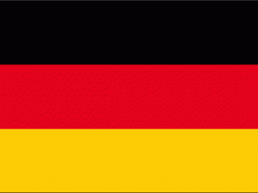


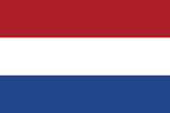



Positionnement
ODDO BHF Génération
TOP POSITIONS (65% of AuM)
Ces exemples ne constituent pas des recommandations d'investissement. Les performances passées ne présagent pas des performances futures et ne sont pas constantes dans le temps .
Source : ODDO BHF AM SAS | Données au 19/01/2024
ODDO BHF Génération

Slide 36


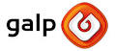










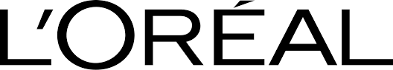




POSITIONNEMENT
Principaux mouvements 2023
ACHAT RENFORCEMENT
ALLEGEMENT VENTE
+2,8 %
+1,4 %
+1,3 %
-2,1%
-2,1%
-3,1%
-2,1 %
+1,5 %
+2,7 %
+0,7 %
-1,6 %
-2,9%
+1,3 %
+1,3 %
-1,5 %
+0,6 %
-1,4%
-1,1%
+2,3 %
+1,2%
-1,5 %
+0,6%
-1,0%
+0,6%
-1,1%
-1,5%
+1,0%
-0,5%
+2,2 %
-0,5%
-1,2 %
+0,5%
-0,5%
+0,6 %
-0,4%
-1,0 %
+0,4%
-0,5 %
Ces valeurs ne constituent pas des recommandations d’investissement
Source : ODDO BHF AM SAS | Données au 31/12/2023
ODDO BHF Génération

Slide 37
POSITIONNEMENT
Indicateurs techniques et de risque
Mesure de risque
 | 1 an | 3 ans | 5 ans
Ratio de Sharpe | 0,72 | 0,38 | 0,34
Ratio d'information | 0,72 | -0,15 | -0,05
Tracking Error (%) | 4,64 | 4,77 | 5,09
Bêta | 1,02 | 1,03 | 1,00
Coefficient de corrélation (%) | 95,90 | 96,16 | 97,03
Alpha de Jensen (%) | 3,13 | -0,99 | -0,21
Ces exemples ne constituent pas des recommandations d'investissement. Les performances passées ne présagent pas des performances futures et ne sont pas constantes dans le temps.
Source : ODDO BHF AM SAS | Données au 30/11/2023
Oddo BHF Génération

Slide 38
ANNEXES
06

Slide 39
ANNEXES
ODDO BHF GÉNÉRATION
Caractéristiques détaillées
PAYS DE RÉFÉRENCEMENT | France, Pays-Bas, Autriche, Allemagne, Espagne, Suisse, Italie, Suède, Belgique, Portugal, Luxembourg, Finlande, Norvège
Caractéristiques générales
Nom du fonds | ODDO BHF Génération
Indicateur de référence | MSCI EMU Net Return EUR Index | MSCI EMU Net Return EUR Index
Objectif de gestion | L’objectif de gestion du Fonds consiste à surperformer l’indice MSCI EMU Net Return Index sur une durée de placement supérieure à 5 ans, tout en prenant en compte des critères ESG. | L’objectif de gestion du Fonds consiste à surperformer l’indice MSCI EMU Net Return Index sur une durée de placement supérieure à 5 ans.
Durée d’investissement conseillée | 5 ans | 5 ans
Date de création | 17/06/1996 | 17/06/1996
Catégorie MorningstarTM | Actions Zone Euro Flex Cap | Actions Zone Euro Flex Cap
Classe de part | CR-EUR | CI-EUR | DR-EUR | CN-EUR
Code ISIN | FR0010574434 | FR0010576728 | FR0010576736 | FR0012847150
Code Bloomberg | ODDGENC FP | ODDGENB FP | ODDGEND FP | ODDGNB2 FP
Devise | EUR | EUR | EUR | EUR
Affectation des résultats | Capitalisation | Capitalisation | Distribution | Capitalisation
Souscription minimale (initiale) | 1 millième de part | 250 000 EUR | 1 millième de part | 1 millième de part
Commission de souscription | 4% max de l'actif net
Commission de rachat | Néant
Frais de gestion fixes | 2% TTC maximum de l’actif net, déduction faite des parts et actions d’OPCVM | 1% TTC maximum de l’actif net, déduction faite des parts et actions d’OPCVM | % TTC maximum de l’actif net, déduction faite des parts et actions d’OPCVM | 1.15% TTC maximum de l’actif net, déduction faite des parts et actions d’OPCVM
Commission de surperformance | 20% maximum de la surperformance du Fonds par rapport à son indicateur de référence si la performance du Fonds est positive, une fois les sous-performances passées, sur les cinq derniers exercices, toutes compensées et sous condition d’une performance absolue positive | 10% maximum de la surperformance du Fonds par rapport à son indicateur de référence si la performance du Fonds est positive, une fois les sous-performances passées, sur les cinq derniers exercices, toutes compensées et sous condition d’une performance absolue positive | 20% maximum de la surperformance du Fonds par rapport à son indicateur de référence si la performance du Fonds est positive, une fois les sous-performances passées, sur les cinq derniers exercices, toutes compensées et sous condition d’une performance absolue positive
Frais de transaction | Des commissions de mouvement, définies dans le prospectus, peuvent être prélevées en plus des frais affichés dans le tableau.
Structure et informations techniques
Statut juridique | FCP
Société de gestion | ODDO BHF AM SAS
Dépositaire | ODDO BHF SCA
Souscriptions / Rachats | Quotidien à cours inconnu jusqu’à 11h15 (Paris)
Fréquence de valorisation | Quotidienne
Source: ODDO BHF AM SAS
ODDO BHF Génération

Slide 40
ANNEXES
Glossaire (1/2)
Indicateurs de risque et performance
Calcul des performances
Les performances cumulées des fonds sont calculées dividendes réinvestis. Les performances annualisées sont calculées selon la méthode actuarielle sur une base annuelle de 365 jours. Les écarts de performance du fonds par rapport à son indice de référence sont des écarts arithmétiques. Les indicateurs statiques sont en général calculés sur un pas de calcul hebdomadaire arrêté au vendredi, ou à défaut au jour précédent la valorisation.
Active Share
Mesure du pourcentage de titres dans le portefeuille qui diffère de l’indice de référence. Plus l’active share est importante plus l’allocation du portefeuille s’éloigne de l’indice.
Alpha de Jensen
Mesure de l’écart de rendement entre le portefeuille et son indice de référence avec un niveau de risque similaire (ajusté du β). Il mesure la valeur ajoutée du fonds, ou la capacité du gérant à «battre le marché»: aussi connu comme l’excess return.
Bêta
Le β mesure la sensibilité des performances d’un portefeuille par rapport à celles de son indice de référence, c’est-à-dire que lorsque que le benchmark varie de X%, le fonds varie, en moyenne, d’une amplitude égale à β*X%.
Coefficient de correlation
Le coefficient de corrélation définit le degré de dépendance entre l’évolution des performances du portefeuille et celle de son indice de référence. Plus il est proche de 1, plus cette dépendance est forte. Un coefficient de corrélation négatif signifie que, en moyenne, le portefeuille fluctue de façon inverse à son indice de référence.
Duration
La duration est une mesure du risque de taux des instruments obligataires. La duration apparaît comme une durée de vie moyenne actualisée de tous les flux (intérêt et capital).
Distance au Plancher Obligataire
Dans le cas des obligations convertibles, il s’agit de la valeur de la composante obligataire. La distance au plancher obligataire représente alors la valeur de l’option de conversion en actions.
Maximum Drawdown
Le drawdown maximum correspond au niveau de perte (exprimé en %) constaté sur le fonds pendant la pire période de baisse sur la période considérée.
Maturité Moyenne
La durée de vie moyenne se définit comme étant l’échéance moyenne (en années) pondérée de tous les flux de trésorerie (y compris le remboursement de capital) résultant d’un investissement. Il s’agit donc un instrument de mesure permettant d’apprécier la sensibilité du prix d’un actif ou d’un portefeuille à un changement des taux d’intérêt.
Ratio de Sharpe
Le ratio de Sharpe permet de mesurer le couple rendement/risque du portefeuille ou de son indicateur de référence. Il correspond à l’écart entre la performance annualisée du fonds (ou de son benchmark) par rapport au rendement annuel du taux sans risque, divisé par la volatilité du fonds (ou de son benchmark).
Ratio d’information
Le ratio d’information permet de mesurer la sur/sous-performance obtenue par le gérant lorsqu’il s’écarte de l’indicateur de référence. Il est égal à l’écart du rendement annualisé du portefeuille par rapport à son indicateur de référence, divisé par la tracking-error.
Recovery Delay
Délai de récupération du drawdown maximum : il s’agit du délai pour effacer la perte sur la pire période de baisse et revenir au niveau initial.
Source: ODDO BHF AM SAS
ODDO BHF Génération

Slide 41
annexes
Glossaire (2/2)
Indicateurs de risque et performance
Rendement Actuariel
Le taux de rendement actuariel d’une obligation est le taux de rendement réel de l’obligation pour un investisseur qui la conserve jusqu’à son remboursement, en supposant que l’émetteur ne fera pas défaut et en supposant un réinvestissement des intérêts au même taux actuariel.
Sensibilité Actions
Pour les obligations convertibles, la sensibilité actions mesure la variation de leur valeur en % induite par une variation des marchés actions.
Sensibilité Crédit
La sensibilité crédit permet de mesurer le risque lié aux variations de spreads de crédit. En cas de dégradation ou amélioration de la qualité des émetteurs, la valeur du portefeuille est susceptible d’évoluer. Ainsi, une valeur de +2% par exemple signifie que, pour une hausse instantanée (respectivement baisse) de 1% des spreads, la valeur du portefeuille baisserait (monterait) de 2%.
Sensibilité Taux
Pour les obligations convertibles, la sensibilité taux mesure la variation de sa valeur en % induite par une variation du taux d’intérêt.
Spread de crédit (prime de crédit)
Le spread de crédit désigne la prime de risque ou l’écart entre les rendements des obligations d’entreprises et les emprunts d’états de mêmes caractéristiques.
Taux de rotation
Le taux de rotation du portefeuille correspond à la somme des mouvements (achats et ventes de titres), diminuée du montant net des souscriptions/rachats, rapportée à l’actif net moyen constaté sur la période.
Tracking-Error (ou écart de suivi)
Mesure du risque relatif pris par un fonds par rapport à son indicateur de référence. La tracking-error correspond à la volatilité des performances relatives, c’est-à-dire à l’écart-type annualisé des sur/sous-performances arithmétiques du portefeuille par rapport à son indicateur de référence.
Weighted Average Life (WAL)
Pour les fonds monétaires : Durée de Vie Moyenne Pondérée du portefeuille jusqu’à la date d’extinction des instruments financiers.
Weighted Average Maturity (WAM)
Maturité Moyenne Pondérée du portefeuille : mesure de la sensibilité au risque de taux des fonds monétaires.
Value at Risk ex-post (VAR)
La VAR ex-post représente la perte maximale constatée d’un investisseur compte tenu d’un horizon de détention et d’un intervalle de confiance. Ainsi, une VAR quotidienne 1 an de x% calculée avec un intervalle de confiance de 99% signifie que, sur la période d’observation d’un an, seules 1% des performances quotidiennes ont été inférieures à x%.
Volatilité
La volatilité est un indicateur de risque qui mesure l’ampleur des variations observées d’un portefeuille (ou d’un indice) sur une période donnée et se calcule par l’écart-type annualisé des performances absolues sur une période définie.
Source: ODDO BHF AM SAS
ODDO BHF Génération

Slide 42
ODDO BHF Asset Management SAS (France)
Société de Gestion de Portefeuille agréée par l’Autorité des Marchés Financiers sous le n° d’agrément GP 99011. Société par actions simplifiées au capital de 21 500 000€. RCS 340 902 857 Paris. 12 boulevard de la Madeleine - 75440 Paris Cedex 09 France - Phone : 33 (0)1 44 51 85 00
am.oddo-bhf.com

